Slide 1
【使徒行傳】 經文講解
南區證道堂成人主日學
CCF提供參考資料

Slide 2
【使徒行傳】 第一課 縱覽

Slide 3
一. 書名
書名是“行傳”（Acts）。
【路加福音】和【使徒行傳】敘述了基督教的來源
【路加福音】記載的是耶穌升天之前（1:1-2），在地上的事工與教導
【使徒行傳】記載耶穌所揀選的門徒如何按主的吩咐繼續主的事工
本書是耶穌升天之後30年間的教會歷史
人照著他們自己對主耶穌的回應，所寫的下來的紀錄
信主的經過
聖靈帶來的大能
他們的禱告
他們所遭受的苦難

Slide 4
二. 寫作對象，背景，時間與地點
對象：使徒行傳是寫給提阿非羅，此名的意思是“神所愛者”或“愛神的人”，他可能是一個羅馬政府的高官，應該是對路加個人很重要 的一名敬虔人。
背景：路加曾與保羅一同參與宣教的工作，保羅在羅馬被軟禁的時候，路加也和他在一起，極可能在這期間寫成使徒行傳。
時間：主後60-62年
地點：羅馬

Slide 5
三. 作者
使徒行傳的的作者是路加，他也是路加福音的作者。（比較路加福音及使徒行傳的問候語（路1:1，徒1:1）
路加是希臘人，是新約作者中唯一的外邦人，他的職業是醫生。由本書對作者路加的認識：
路加的謙和與忠心。很小提及自己的貢獻和別人對他的讚賞，是保羅忠心的同工。
路加對婦女的重視。他留意記載婦女在教會歷史中所扮演的角色，這可能與路加外邦人的背景有關。在使徒行傳中，路加提到了不同階層的婦女。

Slide 6
三. 作者
路加看重禱告。路加記載了許多信徒的禱告，在關鍵時刻，神是如何的幫助和指引他們（1:14-24, 3:1, 4:24-30, 6:4-6, 7:59-60, 8:15-24, 9:11...)
路加有屬靈的洞察力。路加記載了初期教會所發生的事件，讓信徒看見神使“萬事”—包括困苦，逼迫和紛爭，都互相效力，叫愛神的人得益處。
路加的個人特質，讓我們學習到
原則一〉聖靈幫助信徒具備屬靈與歷史的洞察力
路加就是有如此的洞察力，因著這樣的洞察力，讓我們看到每次有困難， 逼迫時，都帶出了充滿感恩和喜樂的樂觀態度
應用--〉你希望過這樣的生活嗎？當你遇到試煉時，你是否選擇帶著殷切期盼的態度，相信神一定會將此試煉成為你的益處？

Slide 7
四. 聖靈的書卷
強調聖靈：路加福音和使徒行傳都記載了主耶穌基督的事蹟和祂的教訓。但是，路加福音所強調的是，耶穌在世上以人的身分所行的事蹟；使徒行傳卻描述了復活的基督，透過祂所賜內住的聖靈，籍由門徒所行的事蹟。
“聖靈行傳”：在使徒行傳中，藉著內住的聖靈，門徒可以作那些耶穌在世上時他們做不到的事。人們目睹了聖靈的來臨及祂所行的事。這本書是“使徒行傳”，但真正的主導者及推動者是聖靈。
聖靈的重要：整本新約中，除了腓利門書未提到聖靈外，由羅馬書到啟示錄，卷卷提及聖靈。我們也要過一種被聖靈充滿的生活，才有能力做神要我們作的工。

Slide 8
五. 目的與主題
目的： 讓我們看到神的福音廣傳是如何發展的。
中心信息：記載了耶穌基督復活升天後，聖靈降臨在門徒身上，他們就大有能力把福音傳開。作者以彼得及保羅為主軸，記載福音從耶路撒冷一直傳到羅馬，也記載福音從猶太人傳到外邦人，讓世人都能同得福音的好處。
但聖靈降臨在你們身上，你們就必得著能力，並要在耶路撒冷、猶太全地和撒馬利亞，直到地極，作我的見證。（1:8）
學習目標：讓今天的信徒知道如何每日靠聖靈過一個滿有能力，多結果子的基督徒生活。

Slide 9
六. 本書內容與大綱
見證由耶路撒冷城開始（1-7章）
福音傳至撒瑪利亞等地（8-12章）
福音傳至地級（13-28章）
聖靈降臨與教會的開始 （1-2章）
教會的擴展（3-6章）
司提反殉道（7章）
逼迫帶來福音擴展（8-9章）
打開向外邦人傳福音之門（10-12章）
福音帶到小亞細亞（第一次宣教旅程）（13-14章）
耶路撒冷會議（15章）
福音傳至希臘（第二與第三次宣教旅程）（16-20章）
福音傳至羅馬/（21-28章）

Slide 10
七. 本書的關注
使徒行傳十分關注與福音傳揚對抗的勢力「我們進入神的國，必須經歷許多艱難」（14:22）。
在這樣的敵對之下，有兩件事被凸顯：
第一，使徒蒙召是要忠心站穩，在患難中堅忍到底。有人禁止他們講道，他們堅定地拒絕照辦。
第二，雖然逼迫重重，神的話卻不住得勝，前進。在逼迫中，神的手護著祂的宣道
使徒行傳代表了一個循環：禱告=》有能力=》神蹟發生
原則二〉聖靈幫助信徒完成神所託付的工作
應用--》我如何才能得到聖靈的能力，並且靠著聖靈的能力繼續地生活呢？
如果我被聖靈充滿的 話，在每天的日常生活中會有和改變呢？

Slide 11
使徒行傳的線 --》神的話語的不斷前進
6:7 神的道興旺起來，在耶路撒冷門徒數目加增的甚多，也有許多祭司信從了這道
9:31那時，猶太、加利利、撒馬利亞各處的教會都得平安，被建立，凡事敬畏主，蒙聖靈的安慰，人數就增多了。
11:24 這巴拿巴原是個好人，被聖靈充滿，大有信心。於是，有許多人歸服了主。
16:5 於是眾教會信心越發堅固，人數天天加增。
19:20 主的道大大興旺，而且得勝，就是這樣。

Slide 12
八. 本書的重點和特徵
文學結構是屬敘事文體。就地理環境來說，可以分為
1:1-8:3 耶路撒冷
8:4-12:25 巴勒斯坦
13:1-18:31 從亞西亞到羅馬
記載了耶穌升天後大約30年的發展紀錄，
分為兩部分：耶路撒冷教會（1-12章）安提阿教會（13-28章）
以兩個主要人物為主軸：彼得（1-12章），保羅（13-28章）
記載了復活的基督，藉著祂賜給門徒的聖靈來開展教會
關於“我們”的段落，作者路加與保羅同行時，以第一人稱所記下的事蹟

Slide 13
司提反
腓利
掃
羅
彼得
彼得
保羅
1 | 2 | 3 | 4 | 5 | 6 | 7 | 8 | 9 | 10 | 11 | 12 | 13 | 14 | 15 | 16 | 17 | 18 | 19 | 20 | 21 | 22 | 23 | 24 | 25 | 26 | 27 | 28
聖
靈
降
臨
三
千
人
信
主
司
提
反
殉
道
教
會
受
逼
迫
分
散
哥
尼
流
信
主
彼得開啟
外邦人
信主之門
彼得開啟
猶太人
信主之門
摘自【聖經簡報站】

Slide 14
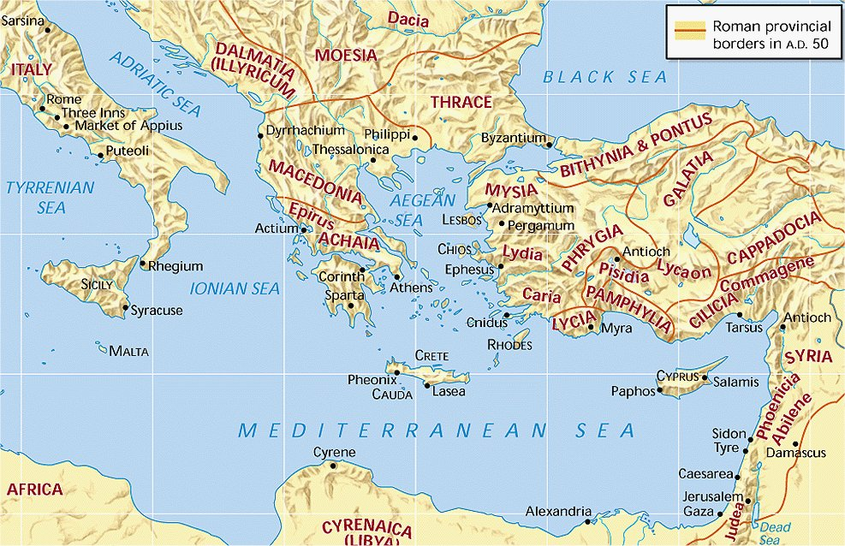
司提反
腓利
掃
羅
彼得
彼得
保羅
1 | 2 | 3 | 4 | 5 | 6 | 7 | 8 | 9 | 10 | 11 | 12 | 13 | 14 | 15 | 16 | 17 | 18 | 19 | 20 | 21 | 22 | 23 | 24 | 25 | 26 | 27 | 28
 |  |  |  |  |  |  |  |  |  |  |  | 13 | 14 | 15 | 16 | 17 | 18 | 19 | 20 | 21 | 22 | 23 | 24 | 25 | 26 | 27 | 28
信
主
第一次
旅行
大
會
第二次
旅行
第三次
旅行
被囚受審
第四次
旅行
安提阿
摘自【聖經簡報站】
耶路撒冷

Slide 15
司提反
腓利
掃
羅
彼得
彼得
保羅
1 | 2 | 3 | 4 | 5 | 6 | 7 | 8 | 9 | 10 | 11 | 12 | 13 | 14 | 15 | 16 | 17 | 18 | 19 | 20 | 21 | 22 | 23 | 24 | 25 | 26 | 27 | 28
 |  |  |  |  |  |  |  |  |  |  |  | 13 | 14 | 15 | 16 | 17 | 18 | 19 | 20 | 21 | 22 | 23 | 24 | 25 | 26 | 27 | 28
信
主
第一次
旅行
大
會
第二次
旅行
第三次
旅行
被囚受審
第四次
旅行
腓立比
哥林多
一年六月
以弗所
安提阿
摘自【聖經簡報站】
該撒利亞
耶路撒冷

Slide 16
司提反
腓利
掃
羅
彼得
彼得
保羅
1 | 2 | 3 | 4 | 5 | 6 | 7 | 8 | 9 | 10 | 11 | 12 | 13 | 14 | 15 | 16 | 17 | 18 | 19 | 20 | 21 | 22 | 23 | 24 | 25 | 26 | 27 | 28
 |  |  |  |  |  |  |  |  |  |  |  | 13 | 14 | 15 | 16 | 17 | 18 | 19 | 20 | 21 | 22 | 23 | 24 | 25 | 26 | 27 | 28
信
主
第一次
旅行
大
會
第二次
旅行
第三次
旅行
被囚受審
第四次
旅行
腓立比
哥林多
以弗所
安提阿
兩年三月
摘自【聖經簡報站】
該撒利亞
耶路撒冷

Slide 17
司提反
腓利
掃
羅
彼得
彼得
保羅
1 | 2 | 3 | 4 | 5 | 6 | 7 | 8 | 9 | 10 | 11 | 12 | 13 | 14 | 15 | 16 | 17 | 18 | 19 | 20 | 21 | 22 | 23 | 24 | 25 | 26 | 27 | 28
 |  |  |  |  |  |  |  |  |  |  |  | 13 | 14 | 15 | 16 | 17 | 18 | 19 | 20 | 21 | 22 | 23 | 24 | 25 | 26 | 27 | 28
信
主
第一次
旅行
大
會
第二次
旅行
第三次
旅行
被囚受審
第四次
旅行
腓立比
哥林多
以弗所
安提阿
摘自【聖經簡報站】
該撒利亞
耶路撒冷
兩年

Slide 18
司提反
腓利
掃
羅
彼得
彼得
保羅
1 | 2 | 3 | 4 | 5 | 6 | 7 | 8 | 9 | 10 | 11 | 12 | 13 | 14 | 15 | 16 | 17 | 18 | 19 | 20 | 21 | 22 | 23 | 24 | 25 | 26 | 27 | 28
 |  |  |  |  |  |  |  |  |  |  |  | 13 | 14 | 15 | 16 | 17 | 18 | 19 | 20 | 21 | 22 | 23 | 24 | 25 | 26 | 27 | 28
信
主
第一次
旅行
大
會
第二次
旅行
第三次
旅行
被囚受審
第四次
旅行
羅馬
腓立比
哥林多
以弗所
安提阿
摘自【聖經簡報站】
該撒利亞
耶路撒冷

Slide 19
課程期待
學習初期教會聖徒的經歷 – 史實
人物
地方
神蹟
了解聖靈的工作 和主的心意 – 體會
禱告
順服
堅忍
激發為主作見證的熱情 – 行動

Slide 20
禱告

